Slide 1
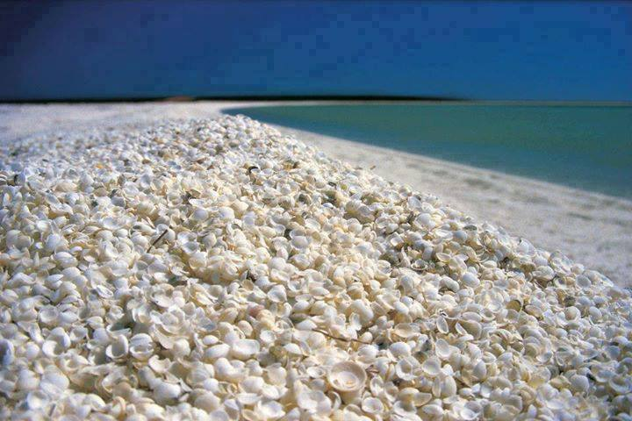
481 – PRESERVAÇÃO
Caminhando na areia,
vejo as mãos do Criador
e percebo o carinho
no poder do seu amor.

Slide 2
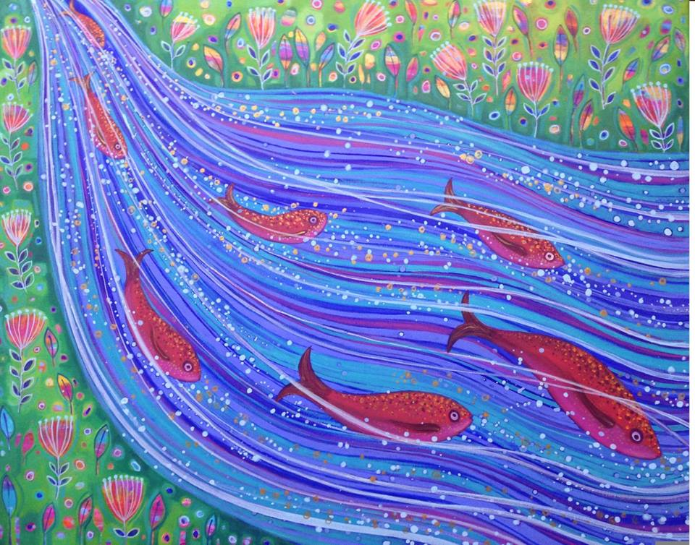
2. Ele fez a terra e os mares,
sol e lua fez brilhar
e a revela tão bonita,
para os bichos saciar.

Slide 3
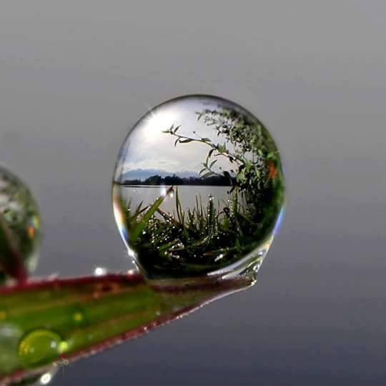
3. Ser humano sem consciência se acomoda sem lutar
Vai deixando, aos pouquinhos, sua vida acabar.

Slide 4
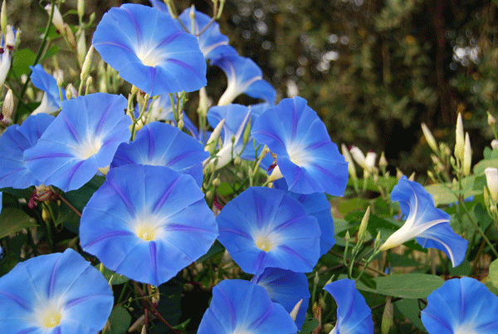
4. Vamos nós com consciência preservar a criação.
Não deixando o egoísmo dominar nossa razão.

